Slide 1
第5章 BootLoader与设备驱动

Slide 2
目 录
1. Boot Loader基本概念与典型结构
2. U-Boot
3. 交叉开发环境的建立
4. 交叉编译工具链
5. U-Boot移植
6. 设备驱动介绍

Slide 3
一个嵌入式Linux系统通常由引导程序及参数、Linux内核、文件系统和用户应用程序组成。 由于嵌入式系统与开发主机运行的环境不同，这就为开发嵌入式系统提出了开发环境特殊化的要求。交叉开发环境正是在这种背景下应运而生。

Slide 4
Boot Loader 就是在操作系统内核运行之前的一小段程序
目的：为最终调用操作系统的内核准备好正确的环境
初始化硬件设备
建立内存空间的映射图
特点：Boot Loader是严重地依赖于硬件而实现的，
因此，在嵌入式世界里建立一个通用的Boot Loader几乎是不可能的。尽管如此，我们仍然可以对Boot Loader 归纳出通用的概念来，以指导用户特定的Boot Loader设计与实现。

Slide 5
1. Boot Loader基本概念与典型结构
1.1 Boot Loader基本概念
BootLoader | 参数 | Linux内核 | 文件系统 | 用户应用程序
一个嵌入式Linux系统通常可以分为以下几个部分：
（1）引导加载程序及其环境参数。这里通常是指BootLoader以及相关环境参数。
（2）Linux内核。基于特定嵌入式开发板的定制内核以及内核的相关启动参数。
（3）文件系统。主要包括根文件系统和一般建立于Flash内存设备之上文件系统。
（4）用户应用程序。基于用户的应用程序。有时在用户应用程序和内核层之间可能还会包括一个嵌入式图形用户界面程序（GUI）。常见的嵌入式GUI有QT和MiniGUI等。
嵌入式系统，是以应用为核心的

Slide 6
1. Boot Loader基本概念与典型结构
在嵌入式操作系统中，BootLoader是在操作系统内核运行之前运行的一小段程序，可以初始化硬件设备、建立内存空间映射图，从而将系统的软硬件环境带到一个适合的状态，以便为最终调用操作系统内核准备好合适的环境。
在嵌入式系统中，通常并没有像通用计算机中BIOS那样的固件程序，因此整个系统的加载启动任务就完全由BootLoader来完成。

Slide 7

1. Boot Loader基本概念与典型结构
BootLoader是嵌入式系统在加电后执行的第一段代码，在它完成CPU和相关硬件的初始化之后，再将操作系统映像或固化的嵌入式应用程序装载到内存中然后跳转到操作系统所在的空间，启动操作系统运行。
对于嵌入式系统而言，BootLoader是基于特定硬件平台来实现的。因此，几乎不可能为所有的嵌入式系统建立一个通用的BootLoader，不同的处理器架构都有不同的BootLoader。
BootLoader不仅依赖于CPU的体系结构，而且依赖于嵌入式系统板级设备的相关配置。

Slide 8
1. Boot Loader基本概念与典型结构
1.2 BootLoader的操作模式
大多数BootLoader都包含两种不同的操作模式：自启动模式和交互模式。这种划分仅仅对于开发人员才有意义。
(1) 自启动模式
自启动模式也叫启动加载模式。在这种模式下，BootLoader自动从目标机上的某个固态存储设备上将操作系统加载到RAM中运行，整个过程并没有用户的介入。
(2) 交互模式
交互模式也叫下载模式。在这种模式下，目标机上的BootLoader将通过串口或网络等通信手段从开发主机上下载内核映像、根文件系统到RAM中。然后再被BootLoader写到目标机上的固态存储媒质（如FLASH）中，或者直接进入系统的引导。交互模式也可以通过接口（如串口）接收用户的命令。这种模式在初次固化内核、根文件系统时或者更新内核及根文件系统时都会用到。

Slide 9
1. Boot Loader基本概念与典型结构
1.3 BootLoader的典型结构
BootLoader启动大多数都分为两个阶段。第一阶段主要包含依赖于CPU的体系结构硬件初始化的代码，通常都用汇编语言来实现。这个阶段的任务有：
1、基本的硬件设备初始化（屏蔽所有中断、关闭处理器内部指令/数据Cache等）。
2、为第二阶段准备RAM空间。
3、如果是从某个固态存储媒质中，则复制BootLoader的第二阶段代码到RAM。
4、设置堆栈。
5、跳转到第二阶段的C程序入口点。

Slide 10
1. Boot Loader基本概念与典型结构
第二阶段通常用C语言完成，以便实现更复杂的功能，也使程序有更好的可读性和可移植性。这个阶段的任务有：
6、初始化本阶段要使用到的硬件设备。
7、检测系统内存映射。
8、将内核映像和根文件系统映像从Flash读到RAM，为内核设置启动参数。
9、调用内核。
Notes:
前面已经初始化了基本的硬件设备，现在需要初始化的是网卡之类的扩展设备

Slide 11
1. Boot Loader基本概念与典型结构
1.4 常见开源BootLoader
Boot Loader | 描述 | X86 | ARM | PowerPC
LILO | Linux磁盘引导程序 | 是 | 否 | 否
GRUB | GNU的LILO替代程序 | 是 | 否 | 否
BLOB | LART等硬件平台的引导程序 | 否 | 是 | 否
U-Boot | 通用引导程序 | 是 | 是 | 是
Redboot | 基于eCos的引导程序 | 是 | 是 | 是

Slide 12
1. Boot Loader基本概念与典型结构
（1）Redboot
Redboot (Red Hat Embedded Debug and Bootstrap)是Red Hat公司开发的一个独立运行在嵌入式系统上的BootLoader程序，是目前比较流行的一个功能、可移植性好的BootLoader。Redboot是一个采用eCos开发环境开发的应用程序，并采用了eCos的硬件抽象层作为基础，但它完全可以摆脱eCos环境运行，可以用来引导任何其他的嵌入式操作系统，如Linux、Windows CE等。
Redboot支持的处理器构架有ARM，MIPS，MN10300，PowerPC， Renesas SHx，v850，x86等，是一个完善的嵌入式系统BootLoader。

Slide 13
1. Boot Loader基本概念与典型结构
（2）U-Boot
U-Boot（Universal BootLoader）于2002年12月17日发布第一个版本U-Boot-0.2.0。U-Boot自发布以后已更新多次， 其支持具有持续性。U-Boot是在GPL下资源代码最完整的一个通用Boot Loader。
（3）Blob
Blob(Boot Loader Object)是由Jan-Derk Bakker 和Erik Mouw发布的，是专门为StrongARM 构架下的LART设计的Boot Loader。Blob的最后版本是blob-2.0.5。
Blob功能比较齐全，代码较少，比较适合做修改移植，用来引导Liunx，目前大部分S3C44B0板都用Blob修改移植后加载uClinux。

Slide 14
1. Boot Loader基本概念与典型结构
（4） vivi
vivi是韩国mizi 公司开发的BootLoader, 适用于ARM9处理器，现在已经停止开发了。它是三星官方板SMDK2410采用的BootLoader。Vivi最主要的特点就是代码小巧，有利于移植新的处理器。同时vivi的软件架构和配置方法类似Linux风格，对于有过编译Linux内核经验的用户，vivi更容易上手。

Slide 15
目 录
1. Boot Loader基本概念与典型结构
2. U-Boot
3. 交叉开发环境的建立
4. 交叉编译工具链
5. U-Boot移植
6. 设备驱动介绍

Slide 16
2. U-Boot—概述
2.1 U-Boot 概述
U-Boot，全称 Universal Boot Loader，即通用Boot Loader。是遵循GPL条款的开放源码项目。从FADSROM、8xxROM、PPCBOOT逐步发展演化而来。其源码目录、编译形式与Linux内核很相似，事实上，不少U-Boot源码就是根据相应的Linux内核源程序进行简化而形成的，尤其是一些设备的驱动程序。
U-Boot支持多种嵌入式操作系统，主要有OpenBSD, NetBSD, FreeBSD,4.4BSD, Linux, SVR4, Esix, Solaris, Irix, SCO, Dell, NCR, VxWorks, LynxOS, pSOS, QNX, RTEMS, ARTOS, android等。
U-Boot支持多种构架的CPU，如PowerPC、MIPS、 x86、ARM、NIOS、XScale等。

Slide 17
2. U-Boot—概述
U-Boot的主要特点有：
源码开放，目前有些版本的未开源。
支持多种嵌入式操作系统内核和处理器架构。
可靠性和稳定性均较好。
功能设置高度灵活，适合调试、产品发布等；
设备驱动源码十分丰富，支持绝大多数常见硬件外设；并将对于与硬件平台相关的代码定义成宏并保留在配置文件中，开发者往往只需要修改这些宏的值就能成功使用这些硬件资源，简化了移植工作。

Slide 18
2. U-Boot—概述
U-Boot主要目录
目录 | 说明
board | 目标机相关文件，主要包含SDRAM、Flash驱动等
common | 独立于处理器体系结构的通用代码，如内存大小探测、故障监测
arch/../cpu | 与处理器相关文件。每个子目录下可能有串口、网口、中断初始化等
driver | 通用设备驱动
doc | U-Boot说明文档
examples | 可在U-Boot下运行的示例程序，如hello_world.c, timer.c
include | 头文件，尤其是子目录下与目标机相关的配置头文件，是移植时经常需要修改的文件
lib_xxx | 处理器相关文件，如lib_arm包含arm体系结构相关的文件
net | 与网络相关的文件目录，如bootp，nfs，tftp
post | 上电自检文件目录
rtc | RTC驱动程序
tools | 用于创建U-Boot、S-record和BIN镜像文件的工具

Slide 19
2. U-Boot—概述
在U-Boot的这些源文件中，以S5PV210为例几个比较重要的源文件如下所示（红色目录为标准目录，蓝色目录为我们使用开发板资料的目录）：
（1） start.S(arch\arm\cpu\armv7\start.S) (cpu\s5pv210)
通常情况下start.S是U-Boot上电后执行的第一个源文件。该汇编文件包括定义了异常向量入口、相关的全局变量、禁用L2缓存、关闭MMU等，之后跳转到lowlevel_init()函数中继续执行。
（2） lowlevel_init.S(board\samsung\smdkv210\lowlevel_init.S) (board\EmbedSky\TQ210)
该源文件用汇编代码编写，其中只定义了一个函数lowlevel_init()。该函数实现对平台硬件资源的一系列初始化过程，包括关看门狗、初始化系统时钟、内存和串口。

Slide 20
2. U-Boot—概述
（3） board.c(arch\arm\lib\board.c) (\lib_arm)
Board.c主要实现了U-Boot第二阶段启动过程，包括初始化环境变量、串口控制台、Flash和打印调试信息等，最后调用main_loop()函数。
（4） smdkv210.h(include\configs\Smdkv210.h) (include\configs\TQ210.h)
该文件与具体平台相关，比如这里就是S5PV210平台的配置文件，该源文件采用宏定义了一些与CPU或者外设相关的参数。

Slide 21
2. U-Boot—启动流程
2.2 U-Boot启动的一般流程
跟大多数BootLoader的启动过程相似，U-Boot的启动过程分为两个阶段：
第一阶段主要由汇编代码实现，负责对CPU及底层硬件资源的初始化；
第二阶段用C语言实现，负责使能Flash、网卡等重要硬件资源和引导操作系统等。

Slide 22
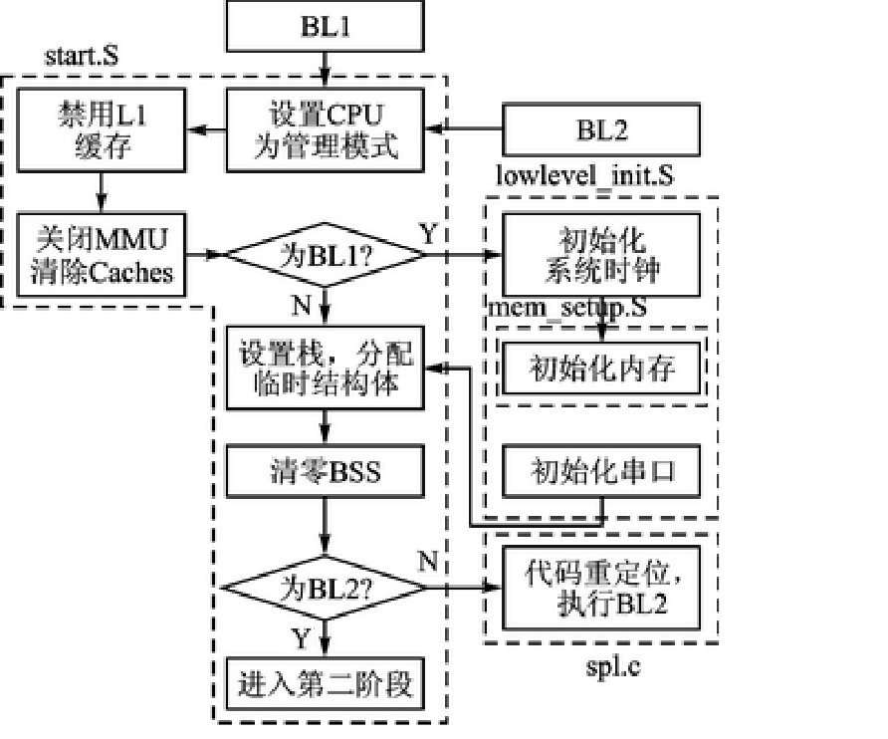
2. U-Boot—启动流程
1. 第一阶段初始化
U-Boot第一阶段启动流程
Notes:
BL1：初始化RAM，串口，始终等,关闭Cache，设置栈，加载BL2。 BL2：初始化其它外设，加载OS内核。BSS段是存放程序中未初始化的全局变量和静态变量的一块内存区域。

Slide 23
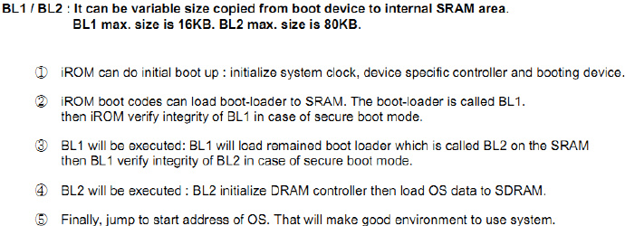
2. U-Boot—启动流程
三星官方文档对于BL1和BL2的说明

Slide 24
2. U-Boot—启动流程
与U-Boot第一阶段有关的文件主要有start.s和lowlevel_init.s。上电后,U-Boot首先会设置CPU为管理模式、禁用L1缓存、关闭MMU和清除Caches，之后调用底层初始化函数lowlevel_init()。
该函数部分实现如下：
globl lowlevel_init
lowlevel_init:
push{lr}
#if defined(CONFIG_SPL_BUILD)
blsystem_clock_init /*初始化时钟 */
blmem_ctrl_asm_init /*初始化内存 */
bluart_asm_init /*初始化串口 */
#endif
pop{pc}

Slide 25
2. U-Boot—启动流程
初始化完成之后，U-Boot首先调用一个拷贝函数将BL2拷贝到内存地址为0x 3FF00000处，然后跳转到该位置执行BL2。在U-Boot中，BL1和BL2是基于相同的一些源文件编译生成的。开发者在编写代码时需要使用预编译宏CONFIG_SPL_BUILD来实现BL1和BL2不同的功能。

Slide 26
2. U-Boot—启动流程
2. 第二阶段初始化
进入第二阶段后，U-Boot首先声明一个gd_t结构体类型的指针指向内存地址（0x 40000000～GD_SIZE）处。0x 40000000为内存结束地址，GD_SIZE为结构体gd_t的大小，这样相当于在内存最顶端分配了一段空间用于存放一个临时结构体gd_t。该结构体在global_data.h中被定义，U-Boot用它来存储所有的全局变量。之后U-Boot会调用board_init_f()和board_init_r()两个函数进一步对底板进行初始化。

Slide 27
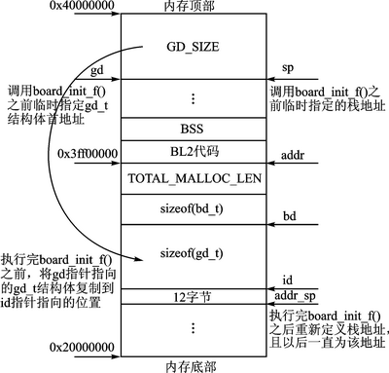
2. U-Boot—启动流程
（1）board_init_f()
进入board_init_f()之后，U-Boot首先设置之前分配的临时结构体，然后开始划分内存空间
从右图中可以发现，gd指针指向的临时结构体存放于内存的最顶部。BL2代码存放在内存地址0x 3ff00000处，即距离内存顶部1 MB空间的位置，接下来依次分配malloc空间、bd_t结构体空间和gd_t结构体空间，并且重新设置栈，最后将临时结构体拷贝到ID指针所指向的位置。
Notes:
gd_t指针指向结构体gd_info，定义了全局的系统初始化参数。bd_t类型的指针bd，指向结构体bd_info，这个结构体里面定义的是和开发板硬件相关的全局变量。

Slide 28
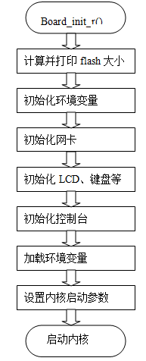
2. U-Boot—启动流程
（2）board_init_r()
board_init_r()负责对其他硬件资源进行初始化，如网卡、Flash、MMC、中断等，最后调用main_loop()，等待用户输入命令。

Slide 29
2. U-Boot—U-Boot环境变量
2.3 U-Boot环境变量
U-Boot的环境变量是使用U-Boot的关键，它可以由用户定义并遵守约定俗成的一些用法，也有部分是U-Boot定义并不得更改。
值得注意的是在未初始化的开发板中并不存在环境变量。U-Boot在缺省的情况下会存在一些基本的环境变量，当用户执行了saveenv命令之后，环境变量会第一次保存到flash中，之后用户对环境变量的修改和保存都是基于保存在flash中的环境变量的操作。

Slide 30
2. U-Boot—U-Boot环境变量
表 U-Boot常用环境变量
环境变量名称 | 相关描述
bootdelay | 执行自动启动的等候秒数
baudrate | 串口控制台的波特率
netmask | 以太网接口的掩码
ethaddr | 以太网卡的网卡物理地址
bootfile | 缺省的下载文件
bootargs | 传递给内核的启动参数
bootcmd | 自动启动时执行的命令
serverip | 服务器端的ip地址
ipaddr | 本地ip 地址
stdin | 标准输入设备
stdout | 标准输出设备
stderr | 标准出错设备

Slide 31
2. U-Boot—U-Boot环境变量
U-Boot的环境变量中最重要的两个变量是： bootcmd 和bootargs。
Bootcmd是自动启动时默认执行的一些命令，因此用户可以在当前环境中定义各种不同配置，不同环境的参数设置，然后通过bootcmd配置好参数。
Bootargs是环境变量中的重中之重.

Slide 32
2. U-Boot—U-Boot命令
2.4 U-Boot命令
U-Boot上电启动后，按任意键退出自启动状态，进入命令行状态。
在提示符下，可以输入U-Boot特有的命令完成相应的功能。U-Boot提供了更加周详的命令帮助，通过help命令不仅可以得到当前U-Boot的所有命令列表，还能够查看每个命令的参数说明。

Slide 33
目 录
1. Boot Loader基本概念与典型结构
2. U-Boot
3. 交叉开发环境的建立
4. 交叉编译工具链
5. U-Boot移植
6. 设备驱动介绍

Slide 34
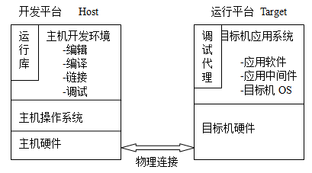
3.交叉开发环境的建立
主机-目标机交叉开发环境模式（Host/target）

Slide 35
3.交叉开发环境的建立
开发主机一般指通用计算机，如PC等。
目标机指嵌入式开发板（系统）。
通过交叉开发环境，在主机上使用开发工具（如各种SDK），针对目标机设计应用系统进行设计工作，然后下载到目标机上运行。

Slide 36
3.交叉开发环境的建立
交叉开发模式一般采用以下3个步骤：
（1）在主机上编译 BootLoader(引导加载程序)，然后烧写到目标板。
（2）在主机上编译 Linux 内核，然后通过 BootLoader 下载到目标板以启动或烧写到 Flash。
（3）在主机上编译各类应用程序，通过 NFS 运行、调试这些程序，验证无误后再将制作好的文件系统映像烧写到目标板。

Slide 37
3.交叉开发环境的建立
3.1. 主机与目标机的连接方式
主机与目标机的连接方式主要有串口、以太网接口、USB接口、JTAG接口等方式连接。
主机可以使用minicom、kermit或者Windows超级终端等工具，通过串口发送文件。
目标机亦可以把程序运行结果通过串口返回并显示。
以太网接口方式使用简单，配置灵活，支持广泛，传输速率快，缺点是网络驱动的实现比较复杂。

Slide 38
3.交叉开发环境的建立
JTAG（Joint Test Action Group，联合测试行动小组）是一种国际标准测试协议（IEEE1149.1标准），主要是用于对目标机系统中的各芯片的简单调试，和对BootLoader的下载两个功能。JTAG连接器中，其芯片内部封装了专门的测试电路TAP（Test Access Port,测试访问口)，通过专用的JTAG测试工具对内部节点进行测试。因而该方式是开发调试嵌入式系统的一种简洁高效的手段。JTAG有两种标准，14针接口和20针接口。
JTAG接口一端与PC机并口相连，另一端是面向用户的JTAG测试接口，通过本身具有的边界扫描功能便可以对芯片进行测试，从而达到处理器的启动和停滞、软件断点、单步执行和修改寄存器等功能的调试目的。其内部主要是由JTAG状态机和JTAG扫描链的组成。
虽然JTAG调试不占用系统资源，能够调试没有外部总线的芯片，代价也非常小，但是JTAG只能提供一种静态的调试方式，不能提供处理器实时运行时的信息。它是通过串行方式依次传递数据的，所以传送信息速度比较慢。

Slide 39
3.交叉开发环境的建立
网络传输方式一般采用TFTP（trivial file transport protocol）协议。TFTP是一个传输文件的简单协议，是TCP/IP协议族中的一个用来在客户机与服务器之间进行简单文件传输的协议，提供不复杂、开销不大的文件传输服务。端口号为69。此协议只能从文件服务器上获得或写入文件，不能列出目录，不进行认证，它传输8位数据。
传输中有三种模式：
netascii，这是8位的ASCII码形式；
另一种是octet，这是8位源数据类型；
最后一种mail已经不再支持，它将返回的数据直接返回给用户而不是保存为文件。

Slide 40
3.交叉开发环境的建立
3.2 交叉编译环境的建立
交叉编译是在一个平台上生成另一个平台上执行代码。在宿主机上对即将运行在目标机上的应用程序进行编译,生成可在目标机上运行的代码格式。交叉编译环境是由一个编译器、连接器和解释器组成的综合开发环境。交叉编译工具主要包括针对目标系统的编译器、目标系统的二进制工具、目标系统的标准库和目标系统的内核头文件。

Slide 41
目 录
1. Boot Loader基本概念与典型结构
2. U-Boot
3. 交叉开发环境的建立
4. 交叉编译工具链
5. U-Boot移植
6. 设备驱动介绍

Slide 42
4.交叉编译工具链
4.1交叉编译工具链概述
要进行交叉编译，我们需要在主机平台上安装对应的交叉编译工具链（cross compilation tool chain），然后用这个交叉编译工具链编译链接源代码，最终生成可在目标平台上运行的程序。

Slide 43
4.交叉编译工具链
常见的交叉编译例子如下：
（1）在Windows PC上，利用诸如类似ADS、RVDS等软件，使用armcc编译器，则可编译出针对ARM CPU的可执行代码。
（2）在Linux PC上，利用arm-linux-gnueabihf-gcc/arm-linux-gcc等编译器，可编译出针对Linux ARM平台的可执行代码。
（3）在Windows PC上，利用cygwin环境，运行arm-elf-gcc编译器，可编译出针对ARM CPU的可执行代码。

Slide 44
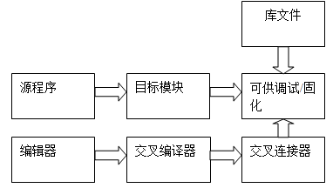
4.交叉编译工具链
交叉开发工具链就是为了编译、链接、处理和调试跨平台体系结构的程序代码。每次执行工具链软件时，通过带有不同的参数，可以实现编译、链接、处理或者调试等不同的功能。从工具链的组成上来说，它一般由多个程序构成，分别对应着各个功能。

Slide 45
4.交叉编译工具链
4.2工具链的构建方法
通常构建交叉工具链有如下三种方法。
方法一：分步编译和安装交叉编译工具链所需要的库和源代码，最终生成交叉编译工具链。该方法相对比较困难，适合想深入学习构建交叉工具链的读者及用户。如果只是想使用交叉工具链，建议使用下列的方法二构建交叉工具链。
方法二：通过Crosstool脚本工具来实现一次编译，生成交叉编译工具链，该方法相对于方法一要简单许多，并且出错的机会也非常少，建议大多数情况下使用该方法构建交叉编译工具链。
方法三：直接通过网上下载已经制作好的交叉编译工具链。该方法的优点是简单可靠，缺点也比较明显，扩展性不足，对特定目标没有针对性，而且也存在许多未知错误的可能，建议慎用此方法。

Slide 46
4.交叉编译工具链
4.3 交叉编译工具链的主要工具
交叉编译工具主要包括针对目标系统的编译器、目标系统的二进制工具、调试器、目标系统的标准库和目标系统的内核头文件。主要由glibc、gcc、binutils和gdb四个软件提供。
1. GCC
通常所说的GCC是GUN Compiler Collection的简称，除了编译程序之外，它还含其他相关工具，所以它能把高级语言编写的源代码构建成计算机能够直接执行的二进制代码。GCC是Linux平台下最常用的编译程序，它是Linux平台编译器的实际上的事实标准。同时，在Linux平台下的嵌入式开发领域，GCC也是用得最普遍的一种编译器。

Slide 47
4.交叉编译工具链
对于GUN编译器来说，GCC的编译要经历四个相互关联的步骤∶预处理(也称预编译，Preprocessing)、编译(Compilation)、汇编(Assembly)和链接(Linking)。
源代码（这里以file.c为例）经过四个步骤后从而产生一个可执行文件，各部分对应不同的文件类型，具体如下：
file.c c程序源文件 （预处理前）
file.i c程序预处理后文件 （预处理后）
file.cxx c++程序源文件，也可以是file.cc / file.cpp / file.c++ （预处理前）
file.ii c++程序预处理后文件 （预处理后）
file.h c/c++头文件 （预处理前）
file.s 汇编程序文件 （编译后）
file.o 目标代码文件 （汇编后）
file.exe(.elf/.axf) 可执行文件 （链接后）

Slide 48
4.交叉编译工具链
2. Binutils
Binutils提供了一系列用来创建、管理和维护二进制目标文件的工具程序，如汇编（as）、连接（ld）、静态库归档（ar）、反汇编（objdump）、elf结构分析工具（readelf）、无效调试信息和符号的工具（strip）等。通常binutils与gcc是紧密相集成的，没有binutils的话，gcc是不能正常工作的。

Slide 49
4.交叉编译工具链
3. glibc
glibc是gnu发布的libc库，也即c运行库。Glibc是linux系统中最底层的应用程序开发接口，几乎其它所有的运行库都倚赖于glibc。Glibc除了封装linux操作系统所提供的系统服务外，它本身也提供了许多其它一些必要功能服务的实现，比如open, malloc, printf等等。Glibc是GNU工具链的关键组件，用于和二进制工具和编译器一起使用，为目标架构生成用户空间应用程序。

Slide 50
4.交叉编译工具链
4. 调试工具：GDB
GDB是GNU软件系统社区提供的调试工具,同GCC配套组成一套完整的开发环境,GDB是Linux和许多许多Unix系统中的标准开发环境。
GDB主要的四个功能：
①、启动程序，可以按照自定义的要求随心所欲的运行程序
②、可以让被调试的程序在所指定位置的断点出停住(断点可以是条件表达式)
③、当程序被停止时，可以检查此时程序所发生的事
④、可以改变程序，将一个BUG产生的影响修正，从而测试其它BUG

Slide 51
4.交叉编译工具链
①、编译单个文件
vi hello.c //创建源文件hello.c
gcc -o hello hello.c //编译为可执行文件hello，在默认情况下产生的可执行文件名为a.out
./hello //执行文件，如果只写hello是错误的，因为系统会将hello当指令来执行，然后报错

Slide 52
4.交叉编译工具链
②、编译多个源文件
vi message.c
gcc -c message.c //输出message.o文件，是一个已编译的目标代码文件
vi main.c
gcc -c main.c //输出main.o文件
gcc -o all main.o message.o //执行连接阶段的工作，然后生成all可执行文件
./all
注意：gcc对如何将多个源文件编译成一个可执行文件有内置的规则，所以前面的多个单独步骤可以简化为一个命令。
vi message.c
vi main.c
gcc -o all message.c main.c
./all

Slide 53
4.交叉编译工具链
③、使用外部函数库
GCC常常与包含标准例程的外部软件库结合使用，几乎每一个linux应用程序都依赖于GNU C函数库GLIBC。
vi trig.c
gcc -o trig -lm trig.c
GCC的-lm选项，告诉GCC查看系统提供的数学库libm。函数库一般会位于目录/lib或者/usr/lib中。
④、共享函数库和静态函数库
静态函数库：每次当应用程序和静态连接的函数库一起编译时，任何引用的库函数的代码都会被直接包含进最终二进制程序。
共享函数库（类似Windows的dll）：包含每个库函数的单一全局版本，它在所有应用程序之间共享。只有在运行程序的时候才会被载入。

Slide 54
4.交叉编译工具链
4.4 Makefile工程管理器
GNU make是一种常用的编译工具，通过它，开发人员可以很方便地管理软件编译的内容、方式和时机，从而能够把主要精力集中在代码的编写上。Gnu make的主要工作是读取一个文本文件makefile。这个文件里主要是有关目的文件是从哪些依赖文件中产生的，以及用什么命令来进行这个产生过程。
在U-Boot天嵌版“ uboot_TQ210_1.3.4”中，几乎每个目录下，都有Makefile文件。

Slide 55
4.交叉编译工具链
一个工程中的源文件不计其数，其按类型、功能、模块分别放在若干个目录中，makefile定义了一系列的规则来指定，哪些文件需要先编译，哪些文件需要后编译，哪些文件需要重新编译，甚至于进行更复杂的功能操作，因为makefile就像一个Shell脚本一样，其中也可以执行操作系统的命令。
makefile带来的好处是-----“自动化编译”，一旦写好，只需要一个make命令，整个工程完全自动编译，极大提高了软件开发的效率。make是一个命令工具，是一个解释makefile中指令的命令工具。
make工具最主要也是最基本的功能就是通过makefile文件来描述源程序之间的相互关系并自动维护编译工作。而makefile文件需要按照某种语法进行编写，文件中需要说明如何编译各个源文件并连接生成可执行文件，并要求定义源文件之间的依赖关系。

Slide 56
Make工程管理器
4.交叉编译工具链
Makefile基本结构
Makefile是Make读入的惟一配置文件，在一个Makefile中通常包含如下内容：
需要由make工具创建的目标体（target），通常是目标文件或可执行文件；
要创建的目标体所依赖的文件（dependency_file）；
创建每个目标体时需要运行的命令（command）。
它的格式为：
target: dependency_files
command

Slide 57
4.交叉编译工具链
例如，有两个文件分别为hello.c和hello.h，创建的目标体为hello.o，执行的命令为gcc编译指令：gcc –c hello.c，那么，对应的Makefile就可以写为：
#The simplest example
hello.o: hello.c hello.h
gcc –c hello.c –o hello.o

Slide 58
4.交叉编译工具链
使用make。使用make的格式为：make target，这样make就会自动读入Makefile（也可以是首字母小写makefile）并执行对应target的command语句，并会找到相应的依赖文件。
[root@localhost makefile]# make hello.o
gcc –c hello.c –o hello.o
[root@localhost makefile]# ls
hello.c hello.h hello.o Makefile
可以看到，Makefile执行了“hello.o”对应的命令语句，并生成了“hello.o”目标体。

Slide 59
4.交叉编译工具链
对于一个较大的项目而言编写makefile难度较大
autotools系列工具只需用户输入简单的目标文件、依赖文件、文件目录等就可以轻松地生成makefile
Linux上的软件开发一般都用autotools来制作makefile
Makefile文件是一个make指令的集合，这文件一般包含下面四个部分
目标定义
执行定义
宏定义
make伪指令

Slide 60
4.交叉编译工具链
#This is a example for us to know the Makefile
CC=/usr/local/arm-linux/bin/arm-linux-gcc #指定编译器
LIB=/usr/local/arm-linux/arm-linux/lib #指定所用库的搜索路径
EXEC=star #定义目标文件名
OBJS=star.o hello.o #为生成目标所使用的.o文件
$(EXEC):$(OBJS) #目标与.o文件的依赖关系
$(CC) -I$(LIB) -o $(EXEC) $(OBJS) #生成可执行文件
star.o:starfun.h star.c #star.o依赖starfun.h,star.c
$(CC) -c star.c #生成star.o
hello.o:starfun.h hello.h hello.c #hello.o依赖starfun.h,hello.h,hello.c
$(CC) -c hello.c #生成hello.o
clean: #clean伪目标
rm -f *.o #执行make clean时删除所有的.o文件
#例如编译Linux镜像内核时出错，有很多不应出现的.o文件时可以使用 make clean

Slide 61
目 录
1. Boot Loader基本概念与典型结构
2. U-Boot
3. 交叉开发环境的建立
4. 交叉编译工具链
5. U-Boot移植
6. 设备驱动介绍

Slide 62
5. U-Boot移值
嵌入式Linux系统的移植主要针对BootLoader（最常用的是U-Boot）、Linux内核、文件系统这三部分展开工作。
嵌入式 Linux 系统移植的一般流程是：
首先构建嵌入式 Linux 开发环境，包括硬件环境和软件环境；
其次，移植引导加载程序BootLoader；
然后，移植 Linux 内核和构建根文件系统；
最后，一般还要移植或开发设备驱动程序。
这几个步骤完成之后，嵌入式 Linux 已经可以在目标板上运行起来，开发人员能够在串口控制台进行命令行操作。如果需要图形界面支持，还需要移植位于用户应用程序层次的GUI(Graphical User Interface)，比如 Qt、Mini GUI 等。

Slide 63
5. U-Boot移值
5.1 U-Boot 移植
开始移植U-Boot之前，要先熟悉处理器和开发板。确认U-Boot是否已经支持新开发板的处理器和I/O设备，如果U-Boot已经支持该开发板或者十分相似的开发板，那么移植的过程就将非常简单。
整体看来，移植U-Boot就是添加开发板硬件需要的相关文件、配置选项，然后编译和烧写到开发板。

Slide 64
5. U-Boot移值
U-Boot 的移植过程主要包括以下四个步骤：
1. 下载U-Boot源码
U-Boot的源码包可以从SourceForge网站下载，具体地址为
http：//sourceforge.net/project/U-Boot。（实验资料中已经有源码）
2. 修改相应的文件代码
U-Boot 源码文件下包括一些目录文件和文本文件，这些文件可分为“与平台相关的文件”和“与平台无关的文件”，在移植的过程中，需要修改的文件也就是这些与平台相关的文件。检查源代码里面是否有CPU级相关代码，下一步就是查看板级相关代码了。

Slide 65
5. U-Boot移值
下面举例简要列举移植2014.07版本到S5PV210处理器上时修改（或添加）的文件。
以下文件均为与CPU级相关的文件：
U-Boot2014.07/arch/arm/cpu/armv7/start.s
U-Boot2014.07/arch/arm/cpu/armv7/Makefile
U-Boot2014.07/arch/arm/include/asm/arch-s5pc1xx/hardware.h
U-Boot2014.07/arch/arm/lib/board.c
U-Boot2014.07/arch/arm/lib/Makefile
U-Boot2014.07/arch/arm/config.mk

Slide 66
5. U-Boot移值
以下文件均为与板级相关的文件：
U-Boot2014.07/board/samsung/SMDKV210/tools/mkv210_image.c
U-Boot2014.07/board/samsung/SMDKV210/lowlevel_init.S
U-Boot2014.07/board/samsung/SMDKV210/mem_setup.S
U-Boot2014.07/board/samsung/SMDKV210/SMDKV210.c
U-Boot2014.07/board/samsung/SMDKV210/SMDKV210_val.h
U-Boot2014.07/board/samsung/SMDKV210/mmc_boot.c
U-Boot2014.07/board/samsung/SMDKV210/Makefile
U-Boot2014.07/drivers/mtd/nand/s5pc1xx_nand.c
U-Boot2014.07/drivers/mtd/nand/Makefile
U-Boot2014.07/include/configs/SMDKV210.h
U-Boot2014.07/include/s5pc110.h
U-Boot2014.07/include/s5pc11x.h
U-Boot2014.07/Makefile

Slide 67
5. U-Boot移值
移植过程最主要的就是代码的修改与文件的配置。国内嵌入式厂商研发的S5PV210开发板大都基于SMDKV210评估板做了减法和调整，所以三星提供的U-Boot、内核、文件系统大都适用于这些S5PV210开发板，因而在开发者在此基础上只需要根据相应的makefile文件修改配置即可。

Slide 68
5. U-Boot移值
3. 编译U-Boot
U-Boot编译工程通过Makefile来组织编译。顶层目录下的Makefile和boards.cfg中包含开发板的配置信息。从顶层目录开始递归地调用各级子目录下的Makefile，最后链接成U-Boot映像。
U -Boot的编译命令比较简单，主要分两步进行。
第一步是配置，如make smdkv210_config；
第二步是编译，执行make就可以了。
如果一切顺利，则可以得到U-Boot镜像。为避免不必要的错误，一开始可以尽量与参考评估板保持一致。

Slide 69
5. U-Boot移值
U-BOOT编译生成的映像文件
文件名称 | 说明
System.map | U-Boot映像的符号表
U-Boot | U-Boot映像的ELF格式
U-Boot.bin | U-Boot映像原始的二进制格式
U-Boot.src | U-Boot影响的S-Record格式

Slide 70
5. U-Boot移值
4. 烧写到开发板上，运行和调试
新开发的板子没有任何程序可以执行，也不能启动，需要先将U-Boot烧写到flash或者SD卡中。可以使用最为广泛硬件设备的JTAG接口，也可以使用串口等方式。

Slide 71
5. U-Boot移值
U-Boot常用工具
工具名称 | 说明
bmp_logo | 制作标记的位图结构体
envcrc | 检验U-Boot内部嵌入的环境变量
gen_eth_addr | 生成以太网接口MAC地址
Img2srec | 转换SREC格式映像
mkimage | 转换U-Boot格式映像
updater | U-Boot自动更新升级工具

Slide 72
目 录
1. Boot Loader基本概念与典型结构
2. U-Boot
3. 交叉开发环境的建立
4. 交叉编译工具链
5. U-Boot移植
6. 设备驱动介绍

Slide 73
6. 设备驱动介绍
6.1 设备驱动程序开发概述
6.2 嵌入式网络设备驱动设计
6.3 A/D转换功能驱动实例

Slide 74
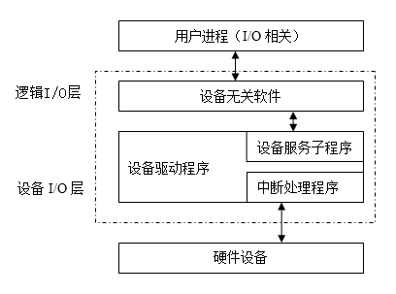
6. 设备驱动介绍
驱动层次结构图

Slide 75
6. 设备驱动介绍—概述
作为Linux内核的重要组成部分，设备驱动程序主要完成以下的功能：
(1) 对设备初始化和释放。
(2) 把数据从内核传送到硬件和从硬件读取数据。
(3) 读取应用程序传送给设备文件的数据和回送应用程序请求的数据。
(4) 检测错误和处理中断。

Slide 76
6. 设备驱动介绍—概述
Linux 设备驱动程序可以分为两个主要组成部分：
（1）对子程序进行自动配置和初始化，检测驱动的硬件设备是否正常，能否正常工作。
（2）设备服务子程序和中断服务子程序，这两者分别是驱动程序的上下两部分。驱动上部分即设备服务子程序的执行是系统调用的结果，并且伴随着用户态向核心态的演变，在此过程中还可以调用与进程运行环境有关的函数，比如 sleep()函数。驱动程序的下半部分即中断服务子程序。

Slide 77
6. 设备驱动介绍—概述
6.1.1 Linux 设备驱动程序分类
1. 字符设备
字符设备是传输数据以字符为单位进行的设备，字符设备驱动程序通常实现open、close、read和write等系统调用函数，常见的字符设备有键盘、串口、控制台等。通过文件系统节点可以访问字符设备，例如/dev/tty1和/dev/lp1。
字符设备和普通文件系统之间唯一的区别是普通文件允许往复读写，而大多数字符设备驱动仅是数据通道，只能顺序读写。此外，字符设备驱动程序不需要缓冲且不以固定大小进行操作，它与用户进程之间直接相互传输数据。

Slide 78
6. 设备驱动介绍—概述
2．块设备
所谓块设备是指对其信息的存取以“块”为单位。如常见的光盘、硬磁盘、软磁盘、磁带等，块长大小通常取512B、1024B或4096B等。块设备和字符设备一样可以通过文件系统节点来访问。在大多数linux系统中，只能将块设备看作多个块进行访问，一个块设备通常是1024B数据。
块设备的特点是对设备的读写是以块为单位的，并且对设备的访问是随机的。块设备和字符设备的区别主要在于内核内部的管理上，其中应用程序对于字符设备的每个I/O操作都会直接传递给系统内核对应的驱动程序；而应用程序对于块设备的操作要经过系统的缓冲区管理间接地传递给驱动程序处理。

Slide 79
6. 设备驱动介绍—概述
3. 网络设备
网络设备驱动通常是通过套接字（Socket）等接口来实现操作。任何网络事务处理都可以通过接口来完成和其他宿主机数据的交换。内核和网络设备驱动程序之间的通信与字符设备驱动程序和块设备驱动程序与内核的通信是完全不同的。

Slide 80
6. 设备驱动介绍—概述
6.1.2 驱动程序的处理过程
如果逻辑I/O层请求读取块设备的第j块，假设请求到来时驱动程序处于空闲状态，那么驱动程序立刻执行该请求，由于外设速度相比CPU要慢很多，因此进程会在该数据块缓存上阻塞，并调度新的进程运行。但是如果驱动程序同时正在处理另一个请求，那么就将请求挂在一个请求队列中，对应的请求进程也阻塞于所请求的数据块。
两个队列：
①针对所有进程调度的队列；
②针对该驱动程序的请求队列。

Slide 81
6. 设备驱动介绍—概述
当完成一个请求的处理时，设备控制器向系统发出一个中断信号。结束中断的处理方法是将设备控制器和通道的控制块均置为空闲状态，然后查看请求队列是否为空。如果为空则驱动程序返回，反之则继续处理下一个请求。如果传输错误，则向系统报告错误或者进行相应进程重复执行处理。对于故障中断，则向系统报告故障，由系统进一步处理。

Slide 82
6. 设备驱动介绍—概述
1. 内存与 I/O 端口
编写驱动程序大多数情况下其本质都是对内存和 I/O 端口的操作。
（1） 内存
Linux通常有以下几种地址类型：
用户虚拟地址
物理地址
总线地址
内核逻辑地址
内核虚拟地址
（2）I/O 端口
有两个重要的内核调用可以保证驱动程序使用正确的端口，定义在 include/linux/ioport.h 中。
int __check_region(struct resource *, resource_size_t, resource_size_t);
该函数的作用是查看系统I/O表，看是否有别的驱动程序占用某一段I/O口。
struct resource * __request_region(struct resource *,
resource_size_t start,
resource_size_t n, const char *name, int flags)；

Slide 83
6. 设备驱动介绍—概述
2. 并发控制
在驱动程序中经常会出现多个进程同时访问相同的资源时可能会出现竞态（race condition）,即竞争资源状态，因此必须对共享资料进行并发控制。Linux内核中解决并发控制最常用的方法是自旋锁（spinlocks）和信号量（semaphores）。
（1）自旋锁
自旋锁是一个互斥现象的设备，它只能是两个值：locked（锁定）或unlocked（解锁）。它通常作为一个整型值的单位来实现。在任何时刻，自旋锁只能有一个保持者，也就是说在同一时刻只能有一个进程获得锁。
（2）信号量
信号量是一个结合一对函数的整型值，这对函数通常称为P操作和V操作。

Slide 84
6. 设备驱动介绍—概述
自旋锁与信号量的区别：
（1）首先自旋锁可在不能睡眠的代码中使用，如在中断服务程序（ISR）中使用，而信号量不可以；
（2）其次自旋锁和信号量的实现机制不一样，自旋锁的申请者会不断循环检测锁是否可用，不会被阻塞，而信号量中，申请信号量失败后会被阻塞； （3）自旋锁只有一个持有者，信号量可以在消耗完之前有多个持有者；
（4）最后通常自旋锁被用在多处理器系统。
总体而言，自旋锁通常适合保持时间非常短的情况，它可以在任何上下文中使用，而信号量用于保持时间较长的情况，只能在进程上下文中使用。

Slide 85
6. 设备驱动介绍—概述
3．阻塞与非阻塞
阻塞操作是指在执行设备操作时，若不能获得资源则进程挂起，直到满足可操作的条件再进行操作。被挂起的进程进入睡眠状态，被从调度器的运行队列中移走，直到等待条件被满足。
非阻塞操作是在不能进行设备操作时并不挂起，它会立即返回（后续放弃操作，或不停查询直到可以进行操作），使得应用程序可以快速查询状态。

Slide 86
6. 设备驱动介绍—概述
4．中断处理
与Linux设备驱动程序中断处理相关的函数首先是申请和释放IRQ(中断请求)函数，即request_irq 和 free_irq ， 这 两 个 重 要 的 中 断 函 数 原 型 如 下 ， 在 头 文 件include/linux/interrupt.h 中声明。
申请函数原型如下：
request_irq(unsigned int irq, irq_handler_t handler, unsigned long flags, const char *name, void *dev);（2.6 内核及以后）
释放函数原型如下：
void free_irq(unsigned int irq,void *dev) ； (2.6版本及以后 )
该函数的作用是释放一个IRQ，一般是在退出设备或关闭设备时调用
Notes:
dev：如果将 flags 设置为 IRQF_SHARED 的话，dev 用来区分不同的中断，一般情况下将dev 设置为设备结构体，dev 会传递给中断处理函数 irq_handler_t 的第二个参数。

Slide 87
6. 设备驱动介绍—概述
5. 设备号
用户进程与硬件的交流是通过设备文件进行的，硬件在系统中会被抽象成为一个设备文件，访问设备文件就相当于访问其所对应的硬件。每个设备文件都有其文件属性(c/b)，表示是字符设备还是块设备。
每个设备文件的设备号有两个：
第一个是主设备号，标识驱动程序对应一类设备的标识；
第二个是从设备号，用来区分使用共用的设备驱动程序的不同硬件设备。
在linux2.6内核中，主从设备被定义为一个dev_t类型的32位数，其中前12位表示主设备号，后20位表示从设备号。另外，在include/linux/kdev.h中定义了如下的几个宏来操作主从设备号。
#define MAJOR(dev) ((unsigned int) ((dev) >> MINORBITS))
#define MINOR(dev) ((unsigned int) ((dev) & MINORMASK))
#define MKDEV(ma,mi) (((ma) << MINORBITS) | (mi))
上述宏分别实现从32位dev_t类型数据中获得主设备号、从设备号及将主设备号和从设备号转换为dev_t类型数据的功能。

Slide 88
6. 设备驱动介绍—概述
6.1.3 设备驱动程序框架
Linux的设备驱动程序可以分为以下部分：
（1）驱动程序与内核的接口：通过关键数据结构file_operations来完成的。
（2）驱动程序与系统引导的接口：利用驱动程序对设备进行初始化。
（3）驱动程序与设备的接口：描述了驱动程序如何与设备进行交互。
根据功能划分，设备驱动程序代码通常可分为以下几个部分：
（1）驱动程序的注册与注销
（2）设备的打开与释放
（3）设备的读写操作
（4）设备的控制操作
（5）设备的轮询和中断处理

Slide 89
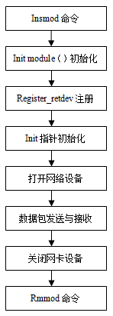
6. 设备驱动介绍—概述
6.1.4 驱动程序的加载
通常 linux 驱动程序可通过两种方式进行加载：
一种是将驱动程序编译成模块形式进行动态加载，常用命令有insmod（加载）、rmmod（卸载）等；
另一种是静态编译，即将驱动程序直接编辑放进内核。
动态加载模块设计使 Linux 内核功能更容易扩展。而静态编译方法对于在要求硬件只是完成比较特定、专一的功能的一些嵌入式系统中，具有更高的效率。
DM9000网卡驱动加载过程如👉所示

Slide 90
6. 设备驱动介绍—嵌入式网络设备驱动设计
以太网（Ethernet）技术凭借高速开放的特性在嵌入式系统中得到广泛应用。以太网对应ISO分层中的数据链路层和物理层。以太网接口包含介质访问控制子层（MAC）和物理层（PHY）。MAC通过读取和设置PHY的寄存器获得PHY的状态信息或者改变PHY的参数。
目前嵌入式系统使用以太网接口通常有两种方式：
一是片上系统携带MAC控制器配合外接PHY芯片，如RTL8201等；
二是片上系统外接同时具有MAC控制器和PHY接收器的网卡芯片，如DM9000等。

Slide 91
6. 设备驱动介绍—嵌入式网络设备驱动设计
与字符设备和块设备的驱动程序处理方法有些类似，为了达到屏蔽网络环境中物理网络设备的多样性的效果，Linux 操作系统利用面向对象的思想，对所有的网络物理设备进行抽象，并定义一个统一的接口。
与其他两类设备驱动程序的框架不同的是，网络设备驱动程序有着自身的特点：
第一，网络接口是用一个 net_device 数据结构表示的。字符设备或块设备在文件系统中都存在一个相应的特殊设备的文件来表示其相对应的设备，如/dev/hda1、/dev/tty1 等。网络设备在对数据包进行发送或接收时，则直接通过网络接口（套接字socket）访问，不需要进行文件上的操作。

Slide 92
6. 设备驱动介绍—嵌入式网络设备驱动设计
第二，网络接口是在系统初始化时实时生成的，当物理网络设备不存在时，也不存在与之相对应的 device 结构。而即使字符设备和块设备的物理设备不存在，在/dev 下也必定有与之相对应的文件。
嵌入式Linux 的网络系统主要采用 socket 机制，操作系统和驱动程序之间定义专门的数据结构 sk_buff 用来进行数据包的发送与接收。
对于 Linux 网络设备驱动程序可以分为网络协议接口层、网络设备接口层、提供实际功能的设备驱动功能层和网络设备与媒介层等四个层。

Slide 93
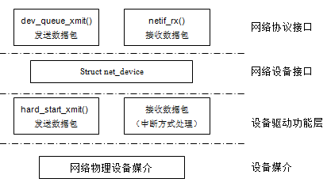
6. 设备驱动介绍—嵌入式网络设备驱动设计
6.2.1 网络设备驱动程序框架
网络设备驱动模型层次结构
Notes:
设备驱动功能层是不同的网卡有不同的程序；网络设备接口层的net_device数据结构是统一的，屏蔽了网卡之间的差距；网络协议接口，则是方便应用层进行编程。

Slide 94
6. 设备驱动介绍—嵌入式网络设备驱动设计
6.2.2 网络设备驱动程序关键数据结构
Linux 中网络驱动程序中最重要的工作是根据上层网络设备接口层定义的 net_device 数据结构和底层硬件特性，完成网络设备驱动程序的功能，主要包括数据的接收、发送等。
网络驱动程序部分最重要的就是这两个数据结构：一个是 sk_buff 数据结构和net_device 数据结构。
Sk_buff 位于网络协议接口层，用于在linux网络子系统各层次之间传递数据。定义在include/linux/skbuff.h中。其主要使用思想是：当发送数据包时，将要发送的数据存入sk_buff中，传递给下层，通过添加相应的协议头交给网络设备发送；当接收数据包时，想将数据保存在sk_buff中，并传递到上层，上层通过剥去协议头直至交给用户。
net_device 存储一个网络接口的重要信息，是网络驱动程序的核心。在逻辑上，它可以分割为两个部分：可见部分和隐藏部分。可见部分是由外部赋值；隐藏部分的域段仅面向系统内部，它们可以随时被改变。net_device结构体位于网络设备接口层，用于描述一个网络设备。

Slide 95
6. 设备驱动介绍—嵌入式网络设备驱动设计
6.2.3 网络设备驱动程序设计方法概述
网络设备驱动程序的设计需要完成网络设备的注册、初始化与注销， 以及进行发送和接收数据处理，并能针对传送超时、中断等情况进行及时处理。在 Linux 内核中提供了设备驱动功能层主要的数据结构和函数的设计模板。普通开发者只需要根据实际硬件情况完成“填空”步骤即可完成相关工作。

Slide 96
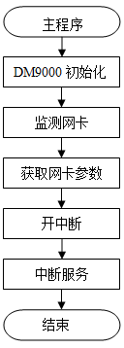
6. 设备驱动介绍—嵌入式网络设备驱动设计
网络设备驱动程序示例-网卡DM9000驱动程序分析
DM9000网卡的初始化不光是复位以太网卡，还包括其他设置。以太网卡的复位分为为硬件复位和软件复位。硬件复位通过给 DM9000 的 RST 引脚一个高电平脉冲来复位以太网卡。软件复位通过写 dm9000_reset 函数复位。
初始化的第二步是设置寄存器的初始值。网卡寄存器中保存以太网的物理地址，当与网卡寄存器保存的以太网物理地址相同的以太网帧才能被接收。硬件复位必须是以太网口的第一个复位。硬件复位后要经过一定时间的等待时间才能对以太网口进行读写的操作。

Slide 97
6.3 A/D转换功能驱动实例 ARM S3C440BX芯片自带一个8路模拟信号输入的10位A/D转换器，该转换器通过软件编程选择设置为Sleep模式时，可以节电，减少功率损失。它的主要特性是最大转换率为500千次每秒，非线性度为正负１位，输入电压范围为0～2.5 V，输入带宽为0～100 Hz。 1．ADC(A/D Conversion)的引脚设置 S3C440BX芯片与A/D功能有关的引脚如表4-6所示，其中AIN[7:0]为8路模拟采集通道，AREFT为参考正电压，AREFB为参考负电压，AVCOM为模拟共电压。
6. 设备驱动介绍—A/D转换功能驱动实例

Slide 98
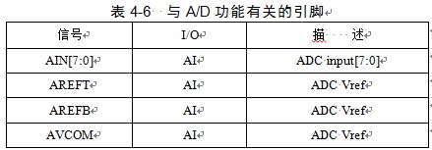
6. 设备驱动介绍—A/D转换功能驱动实例

Slide 99
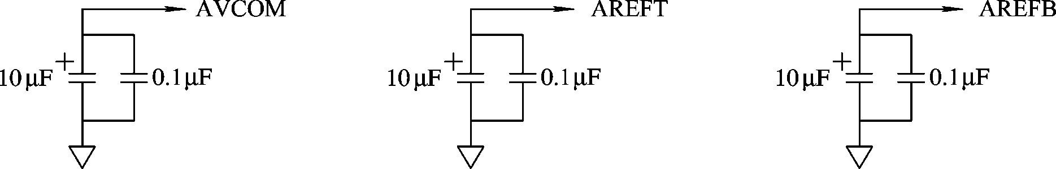
6. 设备驱动介绍—A/D转换功能驱动实例
外部引脚配置参考

Slide 100
2．ADC转换时间的计算 A/D转换时间即完成一次A/D转换所需要的时间。如果系统时钟为66 MHz且ADC时钟源的预分频值为9，则10位数字量的转换时间为
6. 设备驱动介绍—A/D转换功能驱动实例
式中，除以16是因为要完成转换至少需要16个时钟周期。该ADC不具有采样-保持电路，因此虽然它具有较高的采样速度，但为了得到精确的转换数据，输入的模拟信号的频率应该不超过100 Hz。
Notes:
除以2：采样频率大于等于目标信号最大频率的2倍，才会不失真

Slide 101
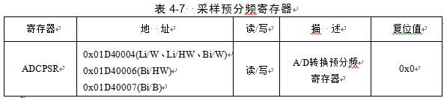
3．ADC相关寄存器及其设置 与A/D转换相关的寄存器主要有如下三个： (1) ADCPSR：采样预分频寄存器。其地址和意义如表4-7所示。
6. 设备驱动介绍—A/D转换功能驱动实例

Slide 102
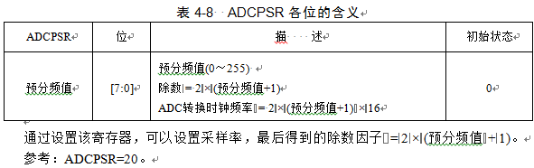
6. 设备驱动介绍—A/D转换功能驱动实例

Slide 103
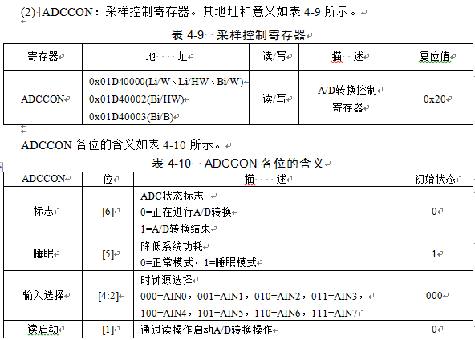
6. 设备驱动介绍—A/D转换功能驱动实例

Slide 104
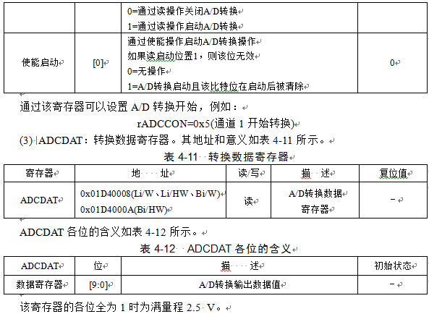
6. 设备驱动介绍—A/D转换功能驱动实例

Slide 105
5. ADC驱动程序参考代码 下面是ADC驱动函数参考程序。 (1) 定义与ADC相关的控制位。 #define ADCCON_FLAG 0x40 #define ADCCON_SLEEP 0x20 #define ADCCON_ADIN0 (0x0<<2) #define ADCCON_ADIN1 (0x1<<2) #define ADCCON_ADIN2 (0x2<<2) #define ADCCON_ADIN3 (0x3<<2) #define ADCCON_ADIN4 (0x4<<2) #define ADCCON_ADIN5 (0x5<<2) #define ADCCON_ADIN6 (0x6<<2) #define ADCCON_ADIN7 (0x7<<2) #define ADCCON_READ_START 0x2 #define ADCCON_ENABLE_START 0x1
6. 设备驱动介绍—A/D转换功能驱动实例

Slide 106
(2) ADC初始化函数。 /************************************************************************** 【功能说明】ADC转换时钟频率=2*(预分频值+1)*16 MCLK=64 MHz时，转换时间计算如下： 64/2*(20+1)/16=95.2kHz=10.5μs **************************************************************************/ void init_ADdevice(void) { rADCPSR=20; //设置采样预分频寄存器ADCPSR rADCCON=ADCCON_SLEEP; //设置采样控制寄存器ADCCON，初始化ADC为睡眠模式 }
6. 设备驱动介绍—A/D转换功能驱动实例

Slide 107
(3) ADC数据转换。 /*************************************************** 【功能说明】设置通道2进行ADC数据采样转换并返回转换结果 **************************************************************************/ int GetADresult(int channel) { rADCCON=(channel<<2)|ADCCON_ENABLE_START; Delay(10); while(!(rADCCON & ADCCON_FLAG)); //等待转换结束 return rADCDAT; //返回采样值 }
6. 设备驱动介绍—A/D转换功能驱动实例
Notes:
channel左移两位，对准ADCCON控制寄存器的2~4位，与ADCCON_ENABLE_START或运算，对ADC进行使能，转换结束后，转化标志位（第6位）为1，也就是与0x40的位与结果不为0。

Slide 108
(4) ADC中断服务。 /*************************************************** 【功能说明】设置ADC为IRQ(普通中断请求)并编写中断服务子程序 ***************************************************/ void __irq AD_Isr(void) { rI_ISPC=BIT_ADC; //通知中断控制器ADC中断服务结束，相应的pending位被清零 }
6. 设备驱动介绍—A/D转换功能驱动实例

